Slide 1

PHÒNG GIÁO DỤC VÀ ĐÀO TẠO TX ĐÔNG TRIỀU
TRƯỜNG TIỂU HỌC HOÀNG QUẾ
CHÀO MỪNG QUÝ THẦY CÔ
VỀ DỰ GIỜ THĂM LỚP 4A
MÔN TIẾNG VIỆT
BÀI 26: ĐỌC: CON TRAI NGƯỜI LÀM VƯỜN (TIẾT 1+2)
Giáo viên: Phạm Thị Thảo

Slide 2




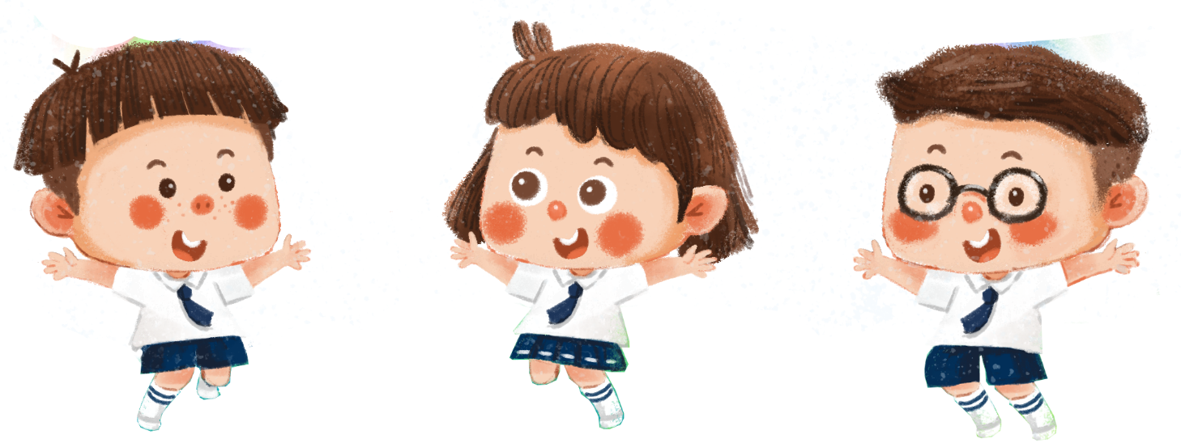
Bích
Notes:
Hương Thảo – Zalo 0972115126

Slide 3
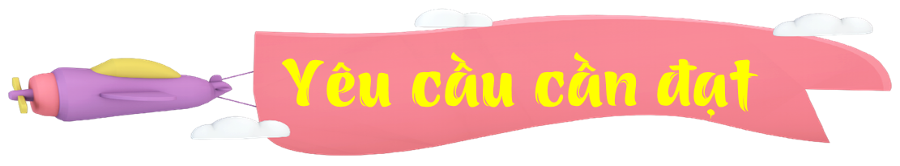

- Đọc đúng từ ngữ, câu, đoạn và toàn bộ câu chuyện Con trai người làm vườn.
- Biết đọc diễn cảm các đoạn hội thoại phù hợp với tâm lí,cảm xúc của nhân vật
- Nhận biết được sự việc xảy ra trong câu chuyện. Hiểu suy nghĩ cảm xúc của nhân vật dựa vào hành động, việc làm và lời nói của nhân vật
- Hiểu điều tác giả muốn nói qua câu truyện: Cứ quyết tâm, kiên trì và cố gắng, chúng ta sẽ thực hiện được ước mơ của mình.

Slide 4

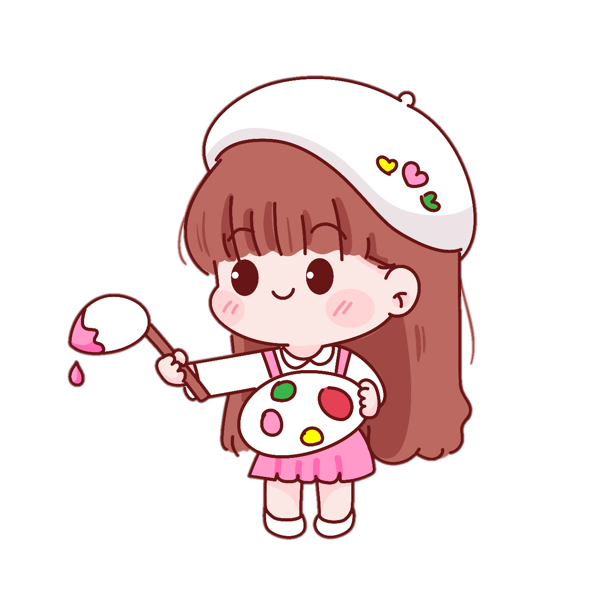

Slide 5

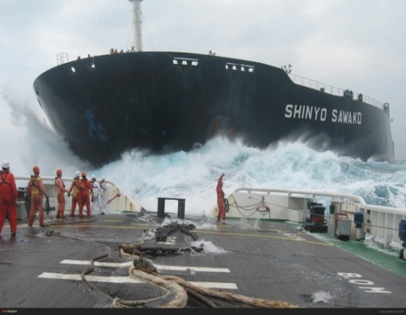
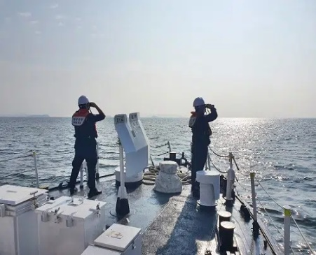
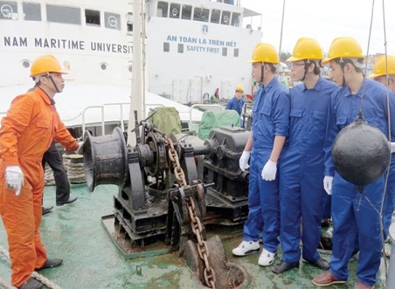
Trao đổi với bạn những hiểu biết của em về công việc của một thủy thủ.

Slide 6
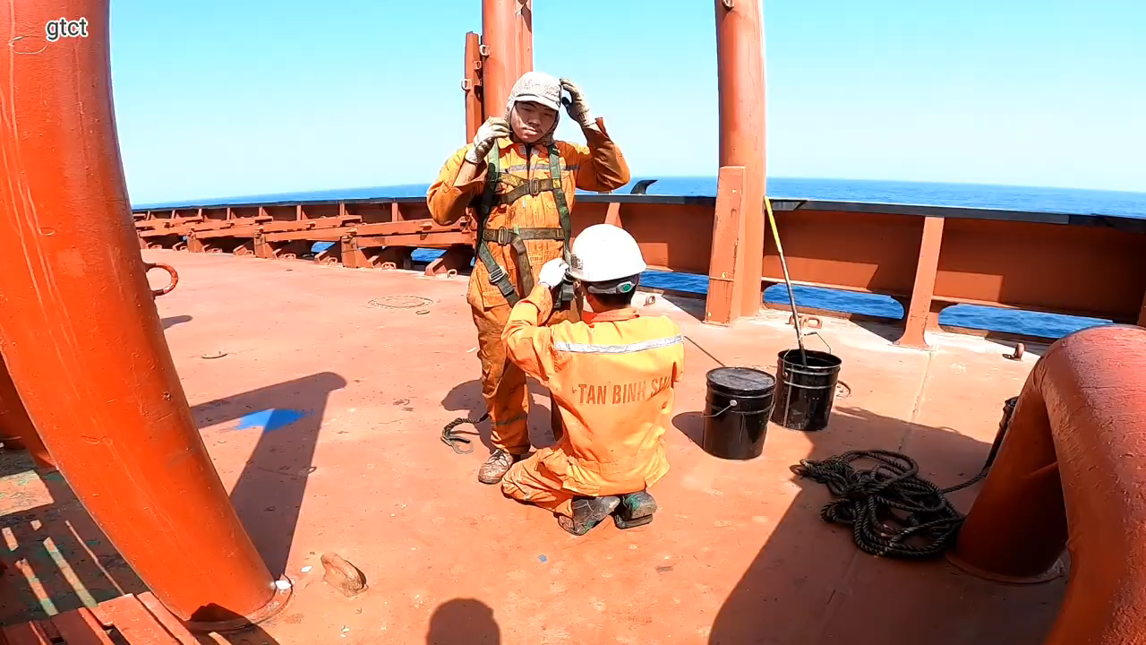

Slide 7
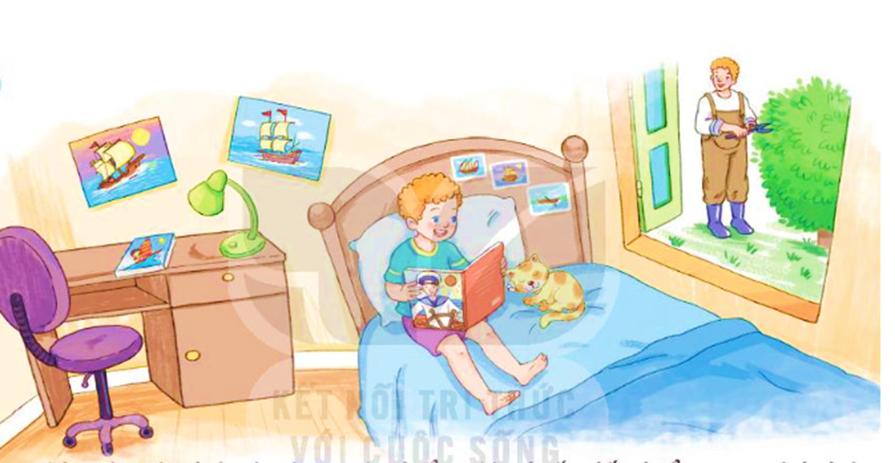
Nêu nội dung quan sát được trong bức tranh.
Notes:
Mỗi người đều có rất nhiều ước mơ. Ước mơ có thể rất to lớn, vĩ đại trở thành siêu anh hùng giải cứu trái đất,... có thể chỉ nhỏ bé, khiêm nhường (dậy thật sớm một lần để nhìn thấy mặt trời mọc....), nhưng ước mơ nào cũng đáng trân trọng. Hôm nay các em sẽ luyện đọc bài Con trai người làm vườn. Các em sẽ đọc kĩ để hiểu bạn nhỏ trong câu chuyện ước mơ điều gì, ước mơ đó mãnh liệt ra sao và bạn nhỏ đã thực hiện ước mơ của mình như thế nào.

Slide 8

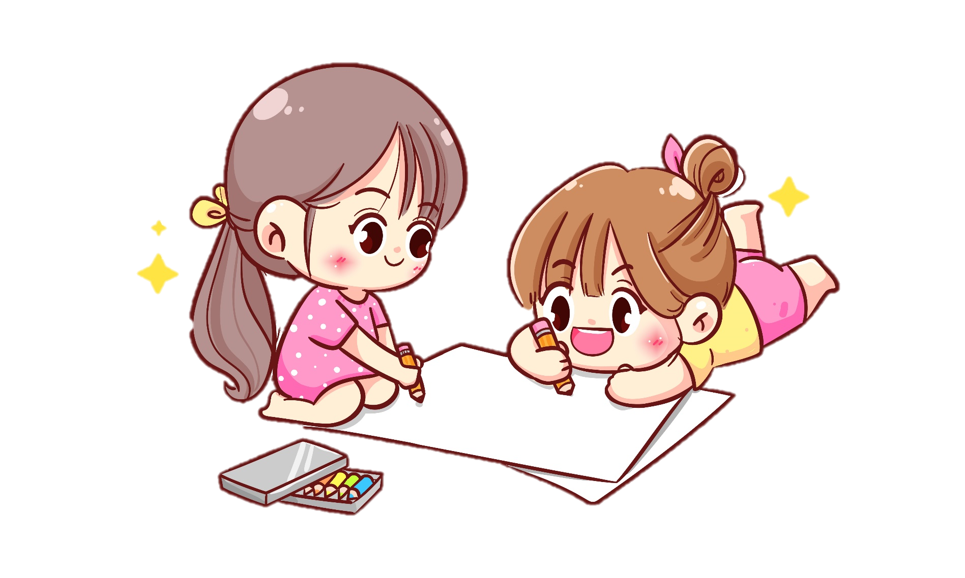

Slide 9





Mắt dõi
Tay dò
Tai nghe

Slide 10
CON TRAI NGƯỜI LÀM VƯỜN
Có một cậu bé vô cùng yêu biển. Cậu biết đến biển qua sách báo. Cậu nói với cha
– Con muốn trở thành thuyền trưởng.
– Con trai, cha mong con trở thành người làm vườn giống cha. − Người cha nói.
Để con kế thừa công việc của mình, ngày nào ông cũng đưa cậu ra vườn để giảng giải về các loại cây. Thấy con không chú ý nghe, ông hỏi:
– Con đang nghĩ gì vậy?
– Con đang nghĩ biển trông như thế nào cha ạ. – Ánh mắt cậu hướng về phía xa xăm, chất chứa niềm khát khao mãnh liệt.
– Công việc làm vườn không phải rất tốt hay sao? – Người cha buồn bã nói.
Nhưng cậu bé vẫn rất thích biển. Cậu tìm báo, tạp chí giới thiệu về các loại tàu thuyền. Cậu cắt hình những con tàu dán lên đầu giường để hễ mở mắt là nhìn thấy chúng.

Slide 11
Thời gian trôi qua, cậu bé lớn khôn. Bạn bè anh đều tiếp quản công việc của cha mẹ mình. Còn anh vẫn giữ nguyên tình yêu với biển,
Một ngày, anh tạm biệt cha lên đường. Anh lên tàu, trở thành thuỷ thủ, hằng ngày được nhìn thấy biển cả mênh mông. Một lần, trong đêm bão to, tàu của anh gặp hải tặc. Thuyền trưởng, thuyền phó đều gặp nạn. Anh bình tĩnh hướng dẫn mọi người đối phó với mưa bão và chiến thắng hải tặc. Tất cả mọi người trên tàu đều nể phục tài năng và sự dũng cảm của anh.
Nhiều năm sau, khi đã là một thuyền trưởng, anh trở về thăm cha. Nhìn anh tràn trề sinh lực, sắc mặt tươi tắn, bờ vai to khoẻ, người cha cảm động rơi nước mắt:
– Con trai, bằng lòng kiên trì, con đã chứng minh được ước mơ của con không phải là hão huyền. Cha đã sai rồi.
Thuyền trưởng cao lớn cũng rơi lệ. Đó là những giọt nước mắt của niềm tự hào, hạnh phúc.
(Theo Lô Trân Trân, Thiện Minh dịch)

Slide 12


Đoạn 1: từ đầu đến người cha nói
Đoạn 2: tiếp theo cho đến nhìn thấy chúng
Đoạn 3: tiếp theo cho đến sự dũng cảm của anh
Đoạn 4: đoạn còn lại

Slide 13
CON TRAI NGƯỜI LÀM VƯỜN
Có một cậu bé vô cùng yêu biển. Cậu biết đến biển qua sách báo. Cậu nói với cha
– Con muốn trở thành thuyền trưởng.
– Con trai, cha mong con trở thành người làm vườn giống cha. − Người cha nói.
Để con kế thừa công việc của mình, ngày nào ông cũng đưa cậu ra vườn để giảng giải về các loại cây. Thấy con không chú ý nghe, ông hỏi:
– Con đang nghĩ gì vậy?
– Con đang nghĩ biển trông như thế nào cha ạ. – Ánh mắt cậu hướng về phía xa xăm, chất chứa niềm khát khao mãnh liệt.
– Công việc làm vườn không phải rất tốt hay sao? – Người cha buồn bã nói.
Nhưng cậu bé vẫn rất thích biển. Cậu tìm báo, tạp chí giới thiệu về các loại tàu thuyền. Cậu cắt hình những con tàu dán lên đầu giường để hễ mở mắt là nhìn thấy chúng.

Slide 14
Thời gian trôi qua, cậu bé lớn khôn. Bạn bè anh đều tiếp quản công việc của cha mẹ mình. Còn anh vẫn giữ nguyên tình yêu với biển,
Một ngày, anh tạm biệt cha lên đường. Anh lên tàu, trở thành thuỷ thủ, hằng ngày được nhìn thấy biển cả mênh mông. Một lần, trong đêm bão to, tàu của anh gặp hải tặc. Thuyền trưởng, thuyền phó đều gặp nạn. Anh bình tĩnh hướng dẫn mọi người đối phó với mưa bão và chiến thắng hải tặc. Tất cả mọi người trên tàu đều nể phục tài năng và sự dũng cảm của anh.
Nhiều năm sau, khi đã là một thuyền trưởng, anh trở về thăm cha. Nhìn anh tràn trề sinh lực, sắc mặt tươi tắn, bờ vai to khoẻ, người cha cảm động rơi nước mắt:
– Con trai, bằng lòng kiên trì, con đã chứng minh được ước mơ của con không phải là hão huyền. Cha đã sai rồi.
Thuyền trưởng cao lớn cũng rơi lệ. Đó là những giọt nước mắt của niềm tự hào, hạnh phúc.
(Theo Lô Trân Trân, Thiện Minh dịch)

Slide 15
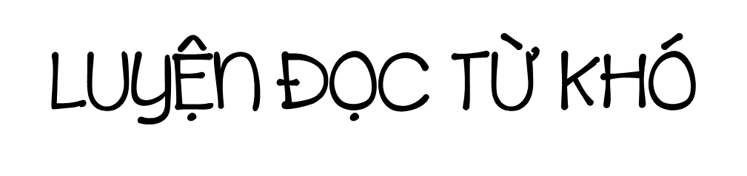

làm vườn
giảng giải
mãnh liệt
nể phục

Slide 16

Đoạn 1
Có một cậu bé vô cùng yêu biển. Cậu biết đến biển qua sách báo. Cậu nói với cha
– Con muốn trở thành thuyền trưởng.
– Con trai, cha mong con trở thành người làm vườn giống cha. − Người cha nói.
Notes:
HS nêu từ khó xong GV gõ ngay từ đó trên BÀI GIẢNG ĐANG TRÌNH CHIẾU luôn mà không cần phải thoát ra. (CLICK CHUỘT VÀO KHUNG TỪ KHÓ ĐỌC VÀ GÕ)

Slide 17
Đoạn 2
Để con kế thừa công việc của mình, ngày nào ông cũng đưa cậu ra vườn để giảng giải về các loại cây. Thấy con không chú ý nghe, ông hỏi:
– Con đang nghĩ gì vậy?
– Con đang nghĩ biển trông như thế nào cha ạ. – Ánh mắt cậu hướng về phía xa xăm, chất chứa niềm khát khao mãnh liệt.
– Công việc làm vườn không phải rất tốt hay sao? – Người cha buồn bã nói.
Nhưng cậu bé vẫn rất thích biển. Cậu tìm báo, tạp chí giới thiệu về các loại tàu thuyền. Cậu cắt hình những con tàu dán lên đầu giường để hễ mở mắt là nhìn thấy chúng.
Notes:
HS nêu từ khó xong GV gõ ngay từ đó trên BÀI GIẢNG ĐANG TRÌNH CHIẾU luôn mà không cần phải thoát ra. (CLICK CHUỘT VÀO KHUNG TỪ KHÓ ĐỌC VÀ GÕ)

Slide 18
Đoạn 3
Thời gian trôi qua, cậu bé lớn khôn. Bạn bè anh đều tiếp quản công việc của cha mẹ mình. Còn anh vẫn giữ nguyên tình yêu với biển,
Một ngày, anh tạm biệt cha lên đường. Anh lên tàu, trở thành thuỷ thủ, hằng ngày được nhìn thấy biển cả mênh mông. Một lần, trong đêm bão to, tàu của anh gặp hải tặc. Thuyền trưởng, thuyền phó đều gặp nạn. Anh bình tĩnh hướng dẫn mọi người đối phó với mưa bão và chiến thắng hải tặc. Tất cả mọi người trên tàu đều nể phục tài năng và sự dũng cảm của anh.
Notes:
HS nêu từ khó xong GV gõ ngay từ đó trên BÀI GIẢNG ĐANG TRÌNH CHIẾU luôn mà không cần phải thoát ra. (CLICK CHUỘT VÀO KHUNG TỪ KHÓ ĐỌC VÀ GÕ)

Slide 19
Đoạn 4
Nhiều năm sau, khi đã là một thuyền trưởng, anh trở về thăm cha. Nhìn anh tràn trề sinh lực, sắc mặt tươi tắn, bờ vai to khoẻ, người cha cảm động rơi nước mắt:
– Con trai, bằng lòng kiên trì, con đã chứng minh được ước mơ của con không phải là hão huyền. Cha đã sai rồi.
Thuyền trưởng cao lớn cũng rơi lệ. Đó là những giọt nước mắt của niềm tự hào, hạnh phúc.
Notes:
HS nêu từ khó xong GV gõ ngay từ đó trên BÀI GIẢNG ĐANG TRÌNH CHIẾU luôn mà không cần phải thoát ra. (CLICK CHUỘT VÀO KHUNG TỪ KHÓ ĐỌC VÀ GÕ)

Slide 20
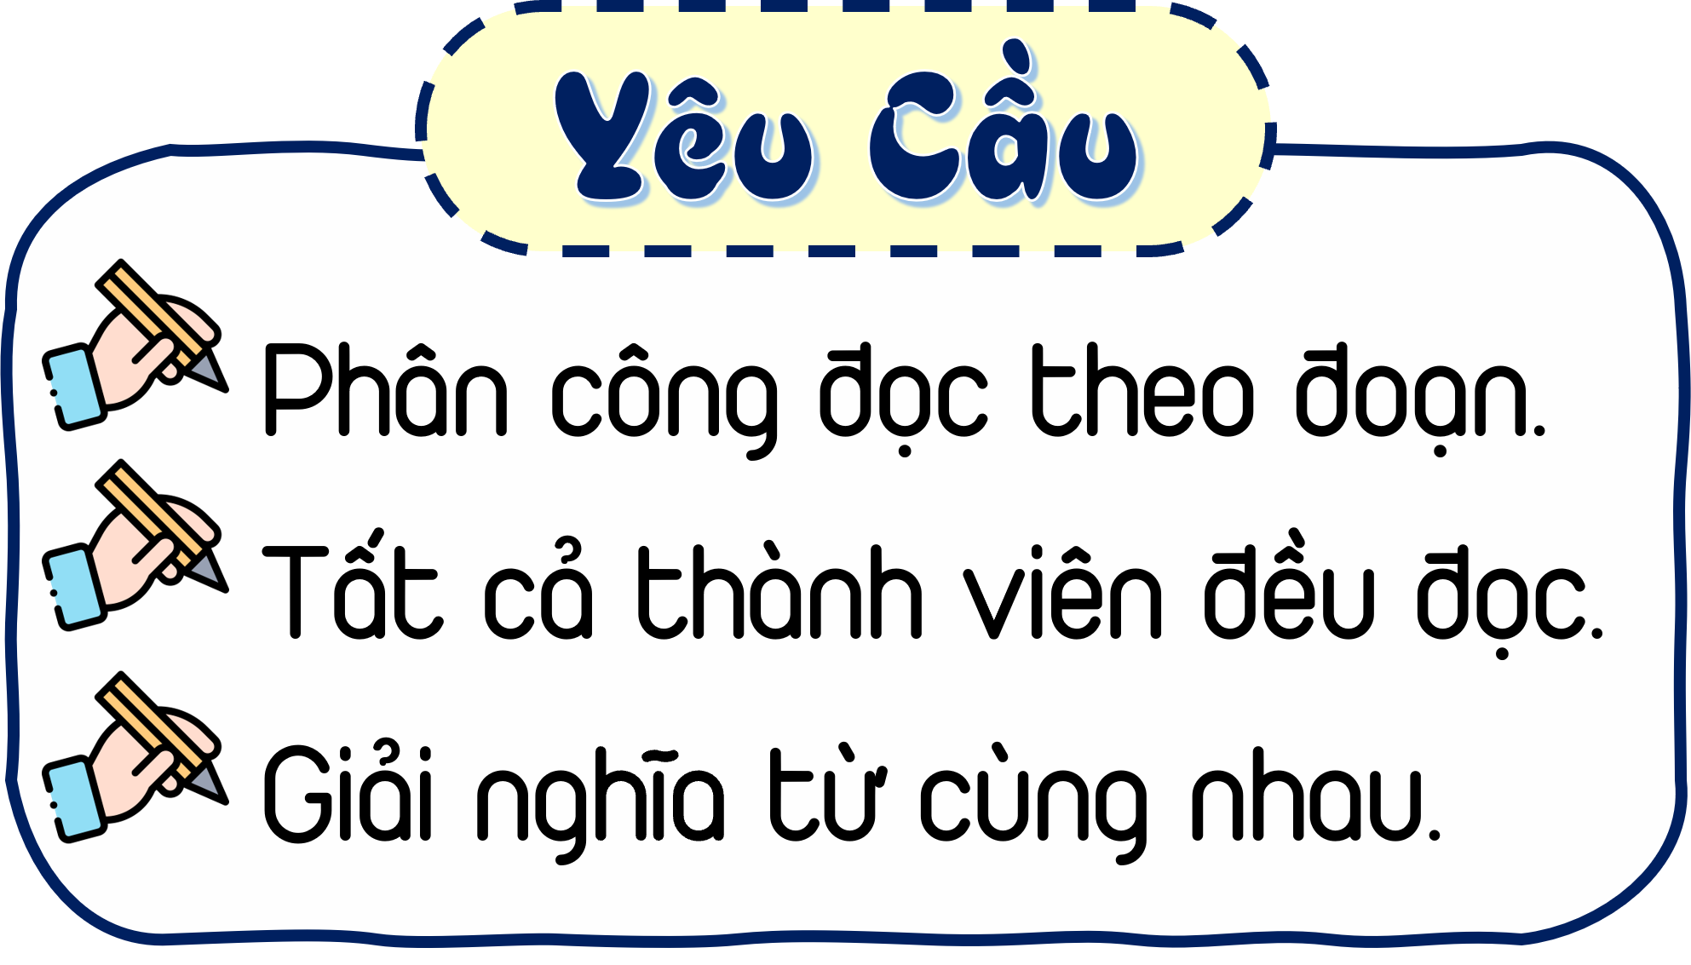

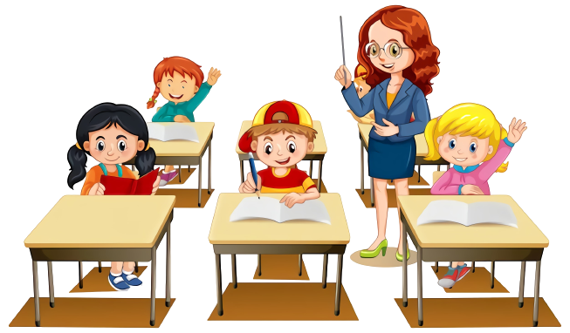

Slide 22



Slide 23

1. Ước mơ của cậu bé và mong muốn của người cha khác nhau như thế nào?
Ước mơ của cậu bé
Mong muốn của người cha
Thuyền trưởng
Người làm vườn

Slide 24
2. Những chi tiết nào thể hiện ước mơ mãnh liệt của cậu bé ?
Khi người cha giảng giải về công việc làm vườn nhưng cậu không chú ý mà ánh mắt lại hướng về phía xa xăm, chất chứa niềm khát khao mãnh liệt.
Chi tiết thể hiện ước mơ mãnh liệt
Cậu tìm báo, tạp chí giới thiệu về các loại thuyền tàu, cắt hình con tàu dán lên đầu giường để hễ mở mắt là nhìn thấy chúng.
Khi lớn khôn,dù các bạn đều tiếp quản công việc của cha mẹ mình nhưng cậu bé vẫn giữ nguyên tình yêu với biển và kiên trì thực hiện ước mơ hồi nhỏ của mình.

Slide 25
3. Người con được miêu tả như thế nào khi đã trưởng thành và về thăm cha ?
Ngoại hình
Cảm xúc
Sắc mặt tươi tắn, bờ vai to khỏe, tràn đầy sinh lực
Hạnh phúc, tự hào
Notes:
Hương Thảo – Zalo 0972115126

Slide 26
4. Theo em, vì sao người cha rơi nước mắt khi người con trở về?
Vì người cha cảm động, thấy con mình trưởng thành trong công việc.
Vì người cha ân hận khi thấy mình đã sai khi trước đây đã không ủng hộ ước mơ của con, cho rằng ước mơ hão huyền

Slide 27


5. Câu chuyện muốn nói với chúng ta điều gì? Tìm câu trả lời đúng.
B. Có đam mê và lòng kiên trì thì sẽ thực hiện được ước mơ.
A. Nên biết ước mơ vừa với sức của mình.
C. Kế thừa công việc của cha mẹ là việc tốt nhất đối với con cái.
D. Muốn thành công phải có thật nhiều ước mơ.
Notes:
Bấm vào đáp án đúng

Slide 28

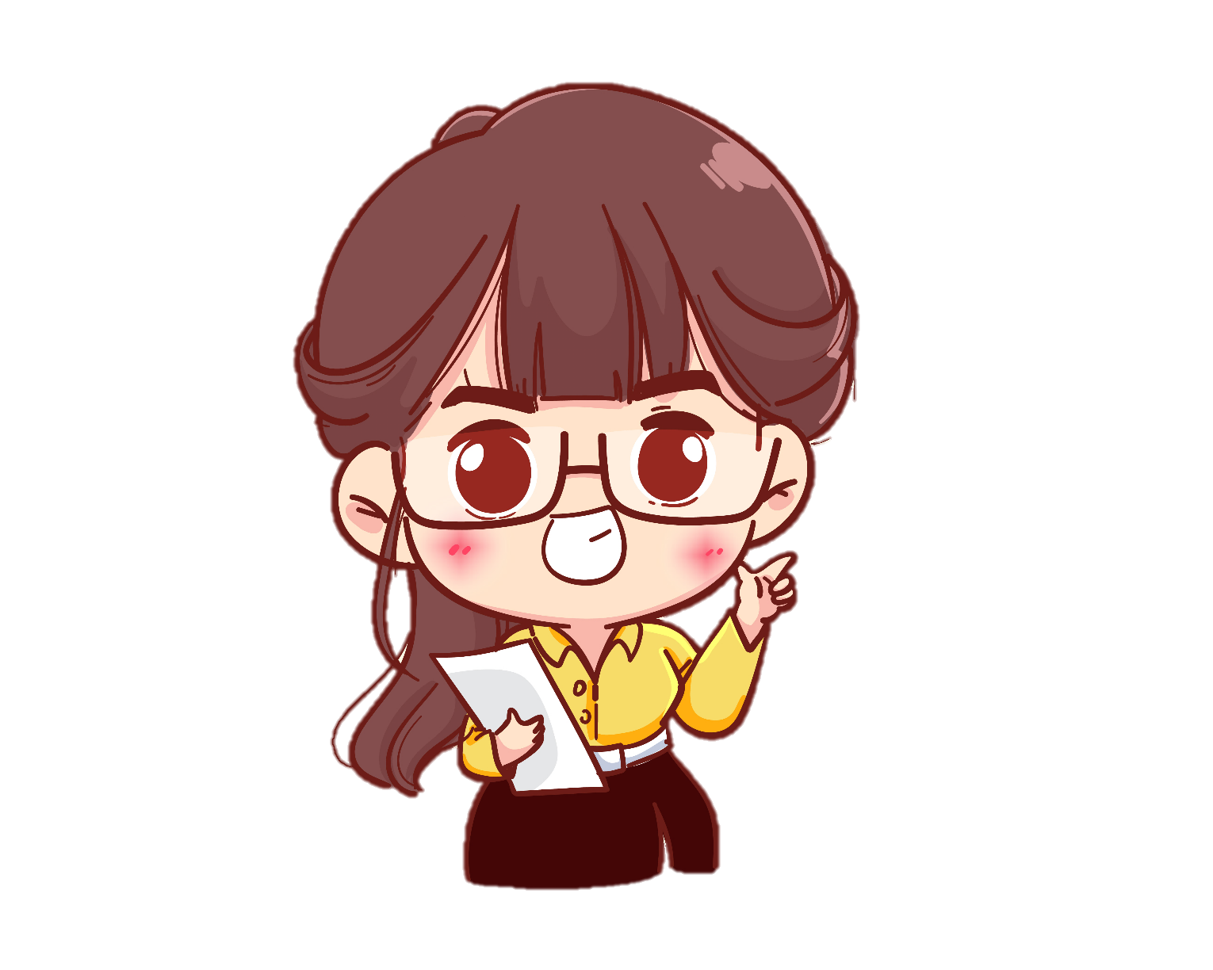
Cậu bé có đam mê mãnh liệt với biển cả và có ước mơ trở thành thuyền trưởng. Nhờ vào sự kiên trì, nỗ lực, cậu đã thực hiện được ước mơ, chứng minh cho cha mình thấy đó không phải là ước mơ hão huyền.
Notes:
Hương Thảo – Zalo 0972115126

Slide 29


Slide 30

1. Tìm các danh từ chỉ người làm việc trên biển trong đoạn dưới đây:
Anh lên tàu, trở thành thuỷ thủ, hằng ngày được nhìn thấy biển cả mênh mông. Một lần, trong đêm bão to, tàu của anh gặp hải tặc. Thuyền trưởng, thuyền phó đều gặp nạn. Anh bình tĩnh hướng dẫn mọi người đối phó với mưa bão và chiến thắng hải tặc.
thủy thủ
thuyền trưởng
Danh từ chỉ người làm việc trên biển
thuyền phó

Slide 31
2. Đóng vai người con trai, kể cho người bố nghe về hành trình trên biển của mình.
Lưu ý: sử dụng các từ ngữ xưng hô, các từ ngữ thể hiện sự kính trọng với bố
Tưởng tượng thêm các chi tiết để bài nói thêm sinh động, ấn tượng (chi tiết tả cảnh biển, tả con tầu, chi tiết khi chiến đấu với hải tặc,…)

Slide 32


Slide 33

Thứ duy nhất từ kim loại là lam đồng (lưỡi gà).
Đọc diễn cảm toàn bài, nhấn giọng vào những từ ngữ thể hiện cảm xúc của các nhân vật như: Vô cùng, giảng giải, khát khao, mãnh liệt, giữ nguyên, …

Slide 34


Thứ duy nhất từ kim loại là lam đồng (lưỡi gà).

Slide 35

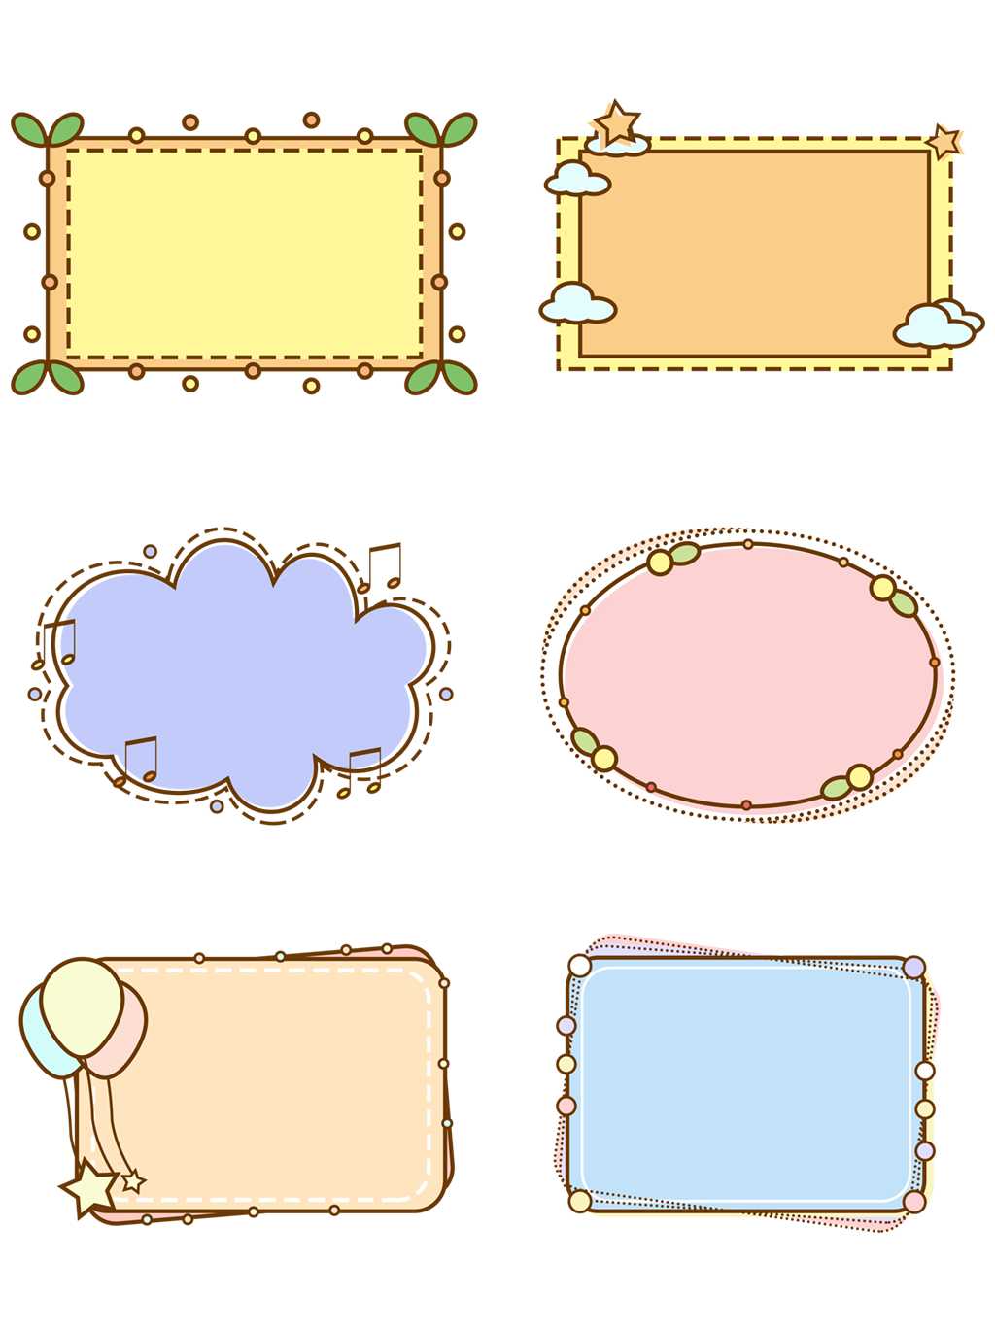
Dặn dò
Luyện đọc và ghi nhớ
nội dung bài đọc.

Slide 36

Bích

Slide 37


Chân thành cảm Quý Thầy Cô đã yêu thích, tin tưởng và ủng hộ Hương Thảo – Zalo 0972115126!
Mong rằng tài liệu này sẽ giúp Quý Thầy Cô gặt hái được nhiều thành công trong sự nghiệp trồng người.
Để biết thêm nhiều tài nguyên hay các bạn hãy truy cập Facebook: https://www.facebook.com/huongthaoGADT

